Slide 1
Труд/(технология) 8 класс
Подводные робототехнические системы.

Slide 2
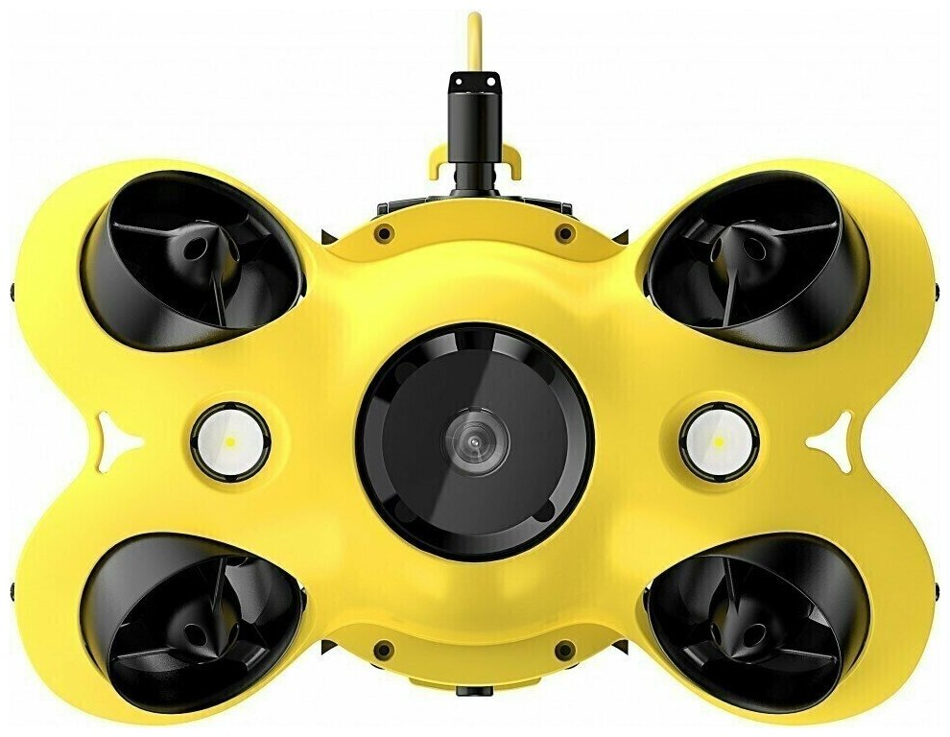
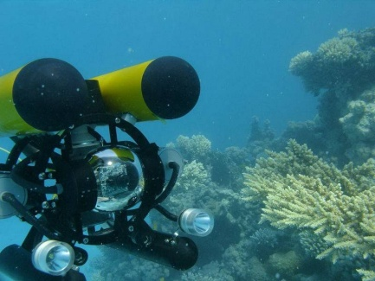
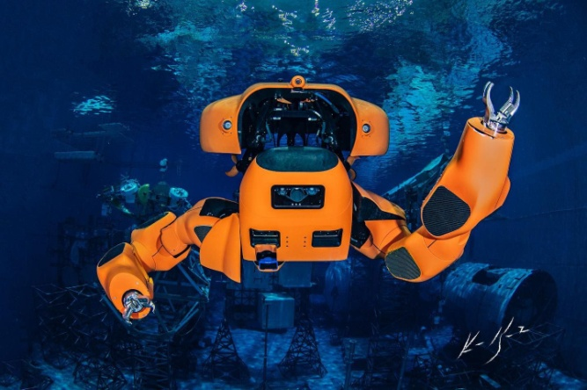
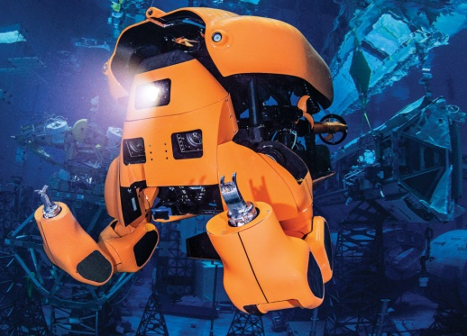
Необитаемые подводные аппараты
Необитаемые подводные аппараты, или подводные беспилотники, представляют собой техники, предназначенные для исследования морских глубин, проведения научных исследований и выполнения различных задач в подводной среде без непосредственного участия человека.
Необитаемые подводные аппараты - это устройства, которые используются при выполнении разных задач под водой без присутствия человека внутри аппарата. Этими аппаратами управляют операторы с поверхности, используя кабель или дистанционно.
Применение необитаемых подводных аппаратов
Морская индустрия
Военное дело
Спасательные операции
Научные исследования

Slide 3
Классификация необитаемых подводных аппаратов
Основные типы необитаемых подводных аппаратов
Рабочие
Назначение: выполняют сложные технические операции - сварка, резка, устанавливают оборудование, проводят осмотр трубопроводов и др. объектов.
Наблюдательные
Назначение: проводят визуальные обследования, съёмки и мониторинги подводных объектов.
Исследовательские
Назначение: помогают в научных исследованиях, сбирают образцы, анализируют морское дно.
Особенности: встроены манипуляторы, камеры высокого разрешения, мощные двигатели и система освещения. Работают на глубинах до тысячи метров.
Особенности: лёгкие и компактные, оснащены высококачественными камерами и прожекторами. Работает на глубинах до 1000 м.
Особенности: имеют специализированное оборудование для сбора данных - датчики температуры, давления, солености воды, манипулятор для взятия проб.

Slide 4
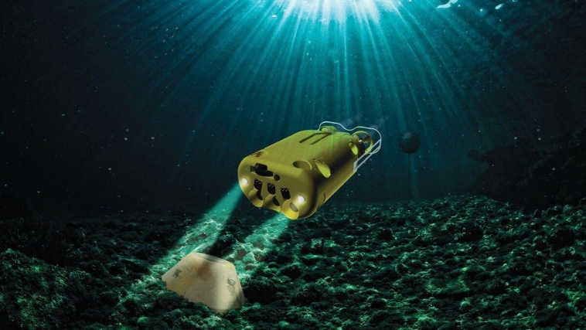
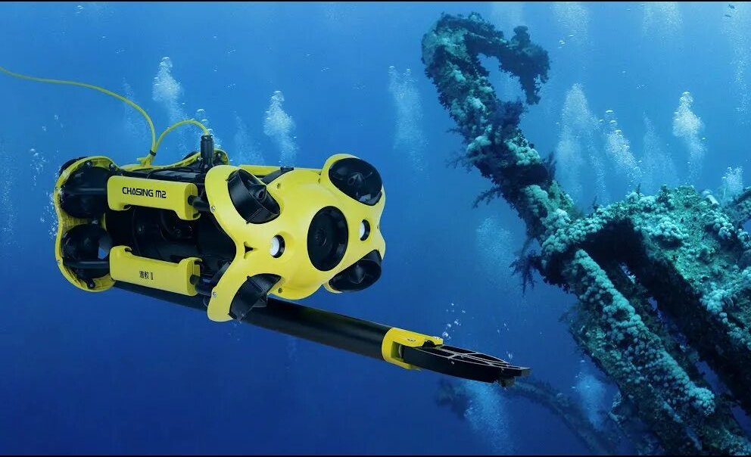
Классификация необитаемых подводных аппаратов
Основные типы необитаемых подводных аппаратов
Военно-морские
Назначение: разведывательная деятельность, обезвреживают мины, занимаются поиском и спасением подводных объектов.
Спасательно-поисковые
Назначение: ищут и спасают людей и объекты после аварий, катастроф и природных бедствий.
Особенности: имеют высокую степень защиты от внешних воздействий, способны работать в условиях радиопомех, оснащены специальными датчиками и связью.
Особенности: оснащены высокочувствительными гидролокаторами, мощными прожекторами, системами навигации и управления, которые позволяют точно ориентироваться в условиях плохой видимости.

Slide 5
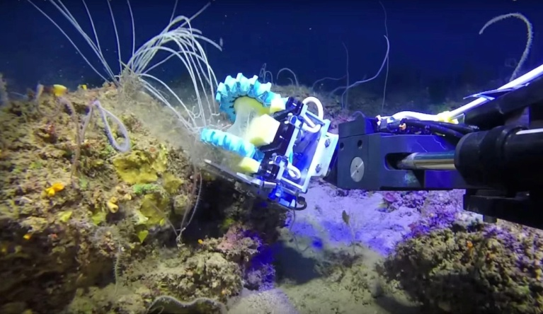
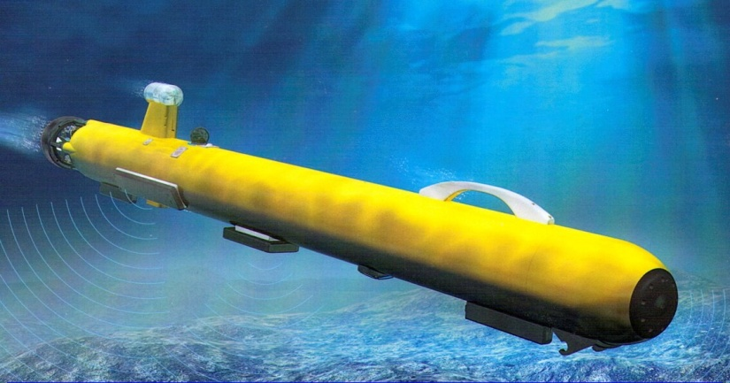
Классификация необитаемых подводных аппаратов
Необитаемые подводные аппараты по типу движения
Тянущиеся
Описание: подключаются к оператору на поверхности кабелем, которым обеспечивается питание и передача данных.
Автономные
Описание: работают от встроенного программного обеспечения и имеют сенсоры для навигации.
Преимущества: точная передача сигнала, можно долго использовать благодаря постоянному питанию.
Недостатки: ограниченность мобильности из-за длины кабеля.
Преимущества: выполняют задачи в труднодоступных местах, оснащены высокой автономией.
Недостатки: сложное программирование и ограничение запаса энергии.

Slide 6
Беспроводное управление роботом
Беспроводное управление подводным роботом осуществляться несколькими способами, каждый способ имеет свои особенности и ограничения.
Радиочастотные сигналы
Акустические (звуковые) сигналы
Радиосигналы широко используются для передачи данных между устройствами на суше, но их применение под водой ограничено. Вода сильно поглощает радиоволны, поэтому дальность связи очень мала. Тем не менее, некоторые современные разработки позволяют использовать RF-связь на небольших глубинах.
Звуковые волны распространяются под водой гораздо лучше, чем электромагнитные, поэтому акустическая связь является одним из наиболее распространенных методов управления подводными роботами. Подводный робот получает команды через звуковые сигналы, передаваемые от поверхности воды к роботу.
Преимущества: простота реализации, доступность оборудования.
Недостатки: ограниченная глубина погружения, слабый сигнал.
Преимущества: большая дальность связи (десятки километров), используют на больших глубинах.
Недостатки: низкая скорость передачи данных, подвержены помехам и искажению.

Slide 7
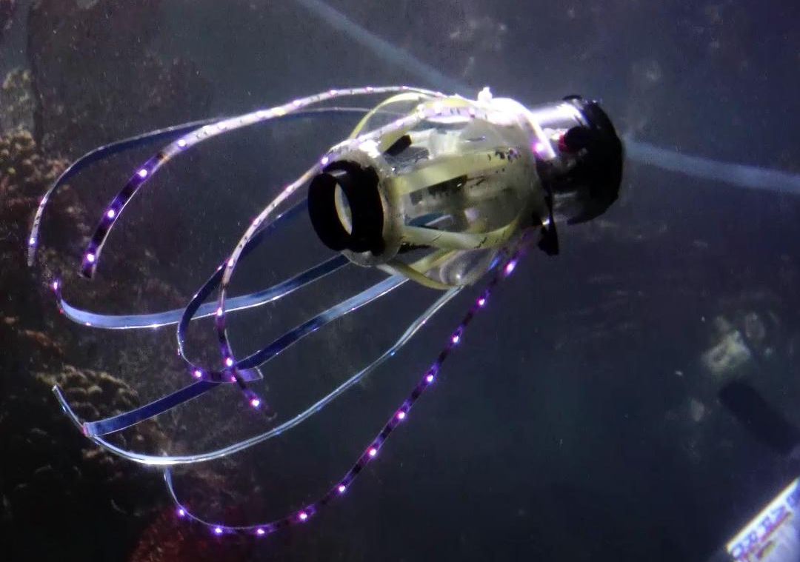
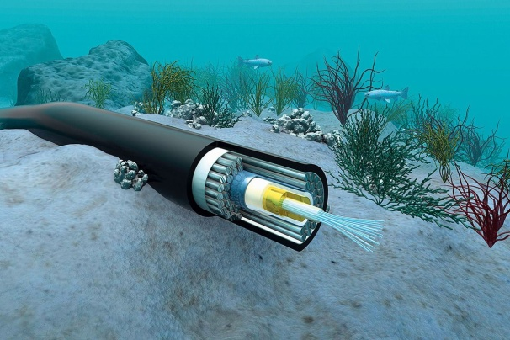
Беспроводное управление роботом
Оптоволокно
Оптоволоконной связью обеспечивается высокая скорость передачи данных и устойчивость к помехам, однако требует физического соединения между оператором и роботом.
Лазеры
Принцип работы: робота соединяют с поверхности кабелем, им передаются данные через оптическое волокно.
Преимущества: имеет высокую скорость передачи данных, надежную связь.
Недостатки: физическое подключение, мобильность робота ограничена.
Лазерные системы используются, чтобы передать данные под водой (эти системы ещё разрабатывают и испытывают).
Принцип работы: лазерный луч модулируется для передачи информации.
Преимущества: высокоскоростная передача данных, потенциальная большая дальность.
Недостатки: необходима прямая видимость между передатчиком и приёмником, чувствителен к мутной воде.

Slide 8
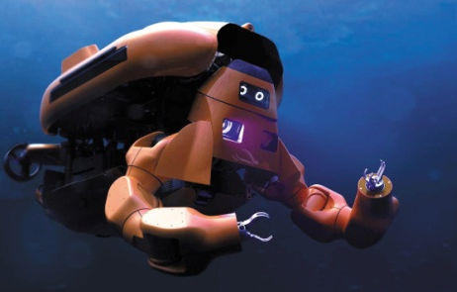
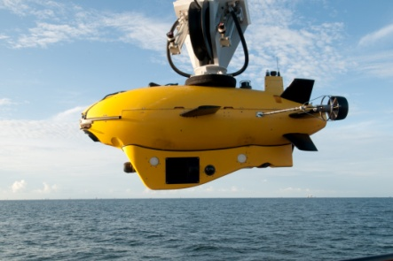
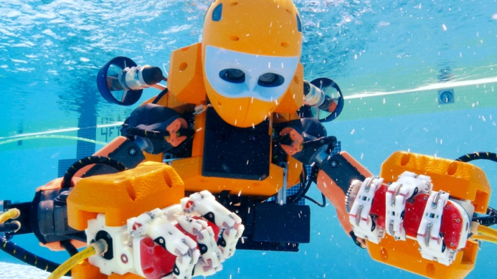
Беспроводное управление роботом
Электромагнитные поля
Электромагнитные поля могут использоваться для передачи сигналов на небольшие расстояния под водой.
Выбор метода зависит от конкретных условий эксплуатации подводного робота:
Принцип работы: Создание слабого магнитного поля вокруг робота, которое используется для передачи команд.
Преимущества: Возможность работы на малых глубинах, простота реализации.
Недостатки: Очень ограниченная дальность связи, низкая скорость передачи данных.
Для глубоководных работ используют акустические системы.
На мелководье или в условиях, требующих высокой скорости передачи данных, применяют радиочастотные или лазерные системы.
Оптоволоконную связь используют для стационарных установок и задач (имеет максимально надёжную связь).

Slide 9
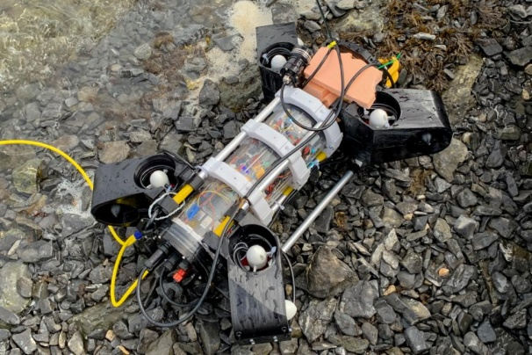
Основные способы управления подводными роботами
Телеуправляемое управление
Кабельное соединение
Робот подключается к оператору длинным кабелем, он передаёт управляющий сигнал и данные о состоянии робота. Кабель обеспечивает питание и передаёт видеоизображение.
Беспроводное управление
Управляется при помощи радиоакустических или лазерных каналов связи.
Преимущества: надежная связь, возможность передачи большого объема данных, стабильное электропитание.
Недостатки: ограничение подвижности робота длиной кабеля, сложность развертывания на большой глубине.
Преимущества: мобильность робота, отсутствуют ограничения по длине кабеля.
Недостатки: могут возникнуть проблемы со связью, ограниченность дальность действия, качество исследования зависит от качества водной среды.
Телеуправляемое управление – это популярный способ управления подводными роботами. Робот управляется оператором, который находится на поверхности при помощи кабеля или беспроводной связи.

Slide 10
Основные способы управления подводными роботами
Автономное управление
Программирование маршрута
Роботы программируют на выполнение определенного набора действий заранее (определяют заданный маршрут, собирают данные, выполняют операции).
Интеллектуальное автономное управление
Используют алгоритмы искусственного интеллекта, чтобы принять решения в реальном времени на основе собранных данных.
Преимущества: роботы независимы от оператора, выполняют длительные операции без постоянного контроля.
Недостатки: имеют сложное программирование сценариев поведения, необходимую точность калибровки сенсоров и навигационные системы.
Преимущества: гибки и адаптивны к изменяющимся условиям, способны решить сложную задачу.
Недостатки: имеют высокую стоимость разработки и внедрения, требовательны к вычислительным ресурсам.
Автономные подводные аппараты выполняют задания самостоятельно, без прямого вмешательства оператора.

Slide 11
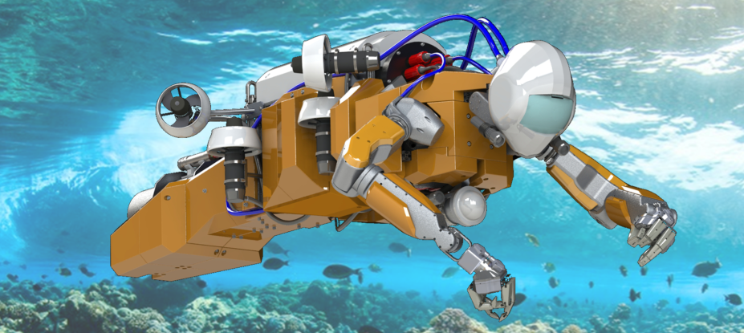
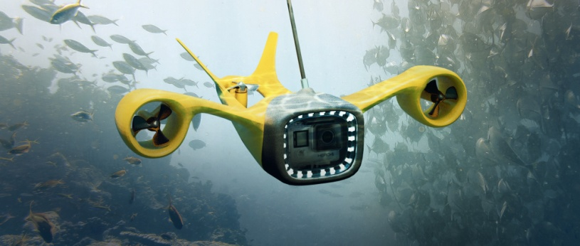
Основные способы управления подводными роботами
Автономное управление
Полуавтономное управление
Оператором задаются общие цели и направления движений, робот сам решает, как выполнить эти цели, робот использует встроенные алгоритмы и сенсоры.
Управление через спутник
Спутниковыми антеннами передаются сигналы управления и получают данные от робота.
Преимущества: снижается нагрузка на оператора, сохраняется гибкость управления.
Недостатки: недостаточно надежная система связи, чтобы передавать команды и получать обратную связь.
Преимущества: большой охват, независимы от наземных станций.
Недостатки: задерживается сигнал, имеют высокую стоимость инфраструктуры, возникает проблема со связью.

Slide 12
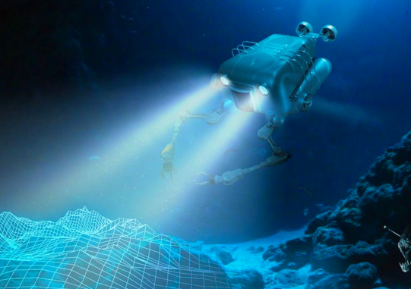
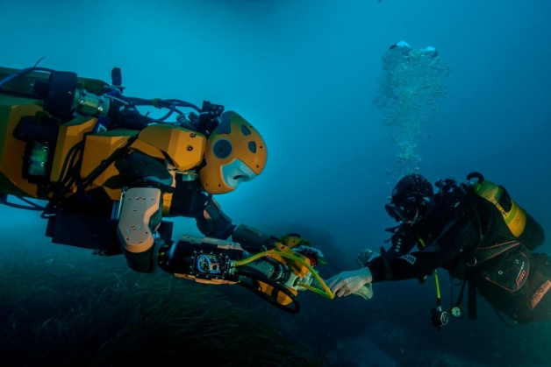
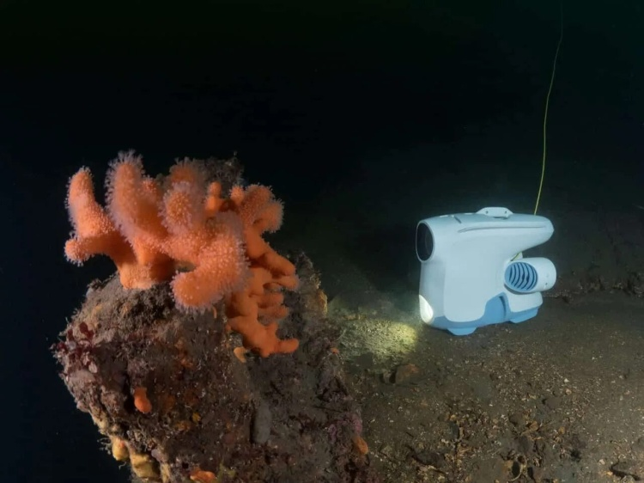
Основные способы управления подводными роботами
Киберфизические системы
Современные киберфизические системы состоят из физического компонента (робота) и виртуального элемента (алгоритм, симуляция).
Робот взаимодействует с виртуальной средой, которая помогает ему принимать решения и корректировать поведение.
Преимущества: повышенная точность и эффективность выполнения задач, возможность моделирования ситуаций до реального выполнения.
Недостатки: сложность интеграции физических и цифровых компонентов, высокие требования к программному обеспечению.
Выбор способа управления подводным роботом зависит от множества факторов, включая цель миссии, глубину погружения, условия окружающей среды и бюджет проекта.

Slide 13
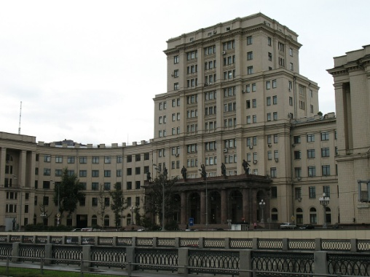
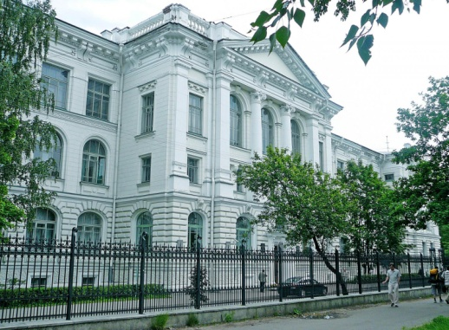
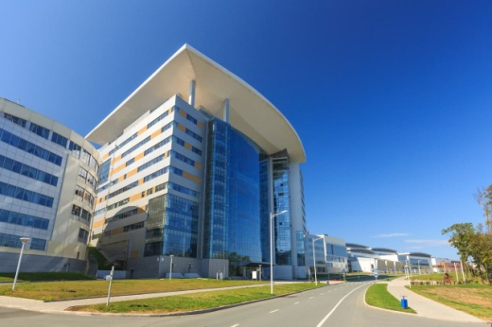
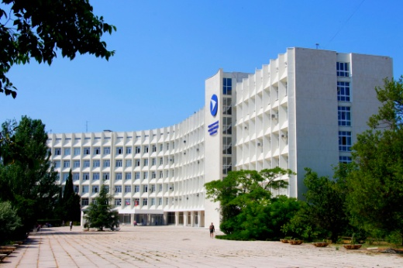
Где получить профессии, связанные с подводной робототехникой
В нашей Стране – России есть университеты, где получают образование в области подводной робототехники и других направлений:
Московский государственный технический университет имени Н.Э. Баумана (МГТУ им. Баумана). Здесь можно пройди обучающие курсы по робототехнике, мехатронике и автоматизации технологических процессов, подводной робототехнике.
Санкт-Петербургский политехнический университет Петра Великого. Университет предоставляет обучение по программе, связанной с робототехникой и морскими технологиями.
Дальневосточный федеральный университет (ДВФУ), Владивосток. В университете имеются профильные направления по подготовке в области морской инженерии и робототехники.
Севастопольский государственный университет – программы, которые ориентированы на изучение морских технологий и робототехнических систем.

Slide 14
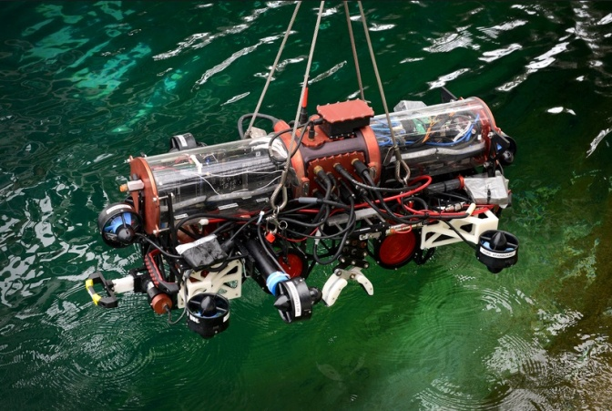
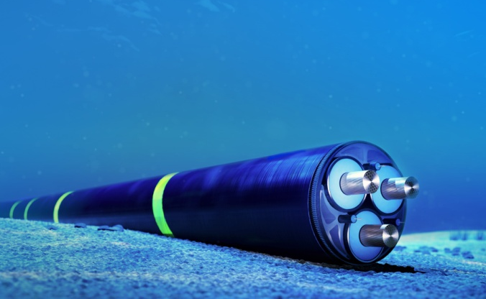
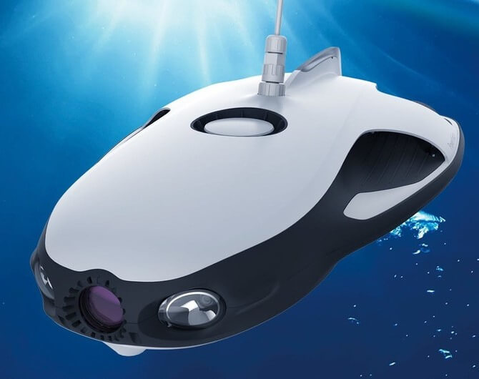
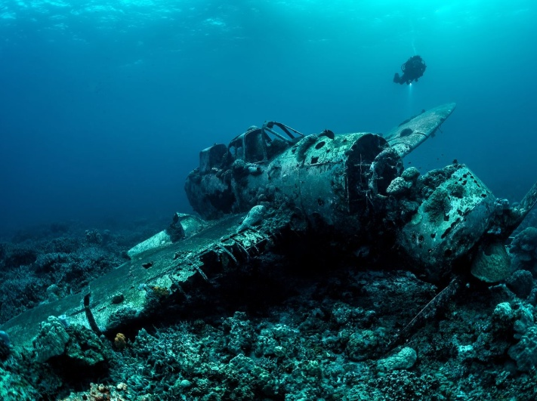
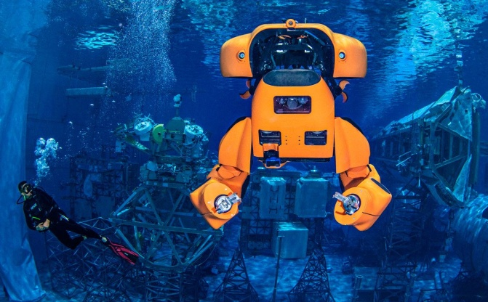
Заключение
Классификация необитаемых подводных аппаратов позволяет подобрать наиболее подходящего робота для конкретных задач, будь то техническое обслуживание морских сооружений, научные исследования или военные операции. С помощью развития технологий, продолжают расширяться возможности этих устройств, их создают более универсальными и эффективными.

